Slide 1
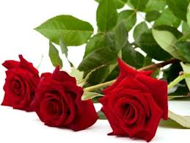
শুভ সকাল

Slide 2
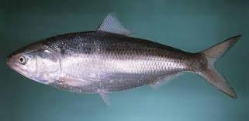
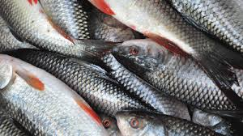
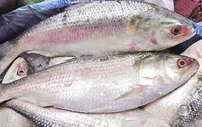
বিভিন্ন জাতের মাছ

Slide 3
পাঠ শিরোনাম
মাছ চাষ

Slide 4
পরিচিতি
মহাম্মাদঃ মঞ্জুরুল হক
প্রধান শিক্ষক
শাহ্‌ নগর বালিকা উচ্চ বিদ্যালয়
শাজাহানপুর, বগুড়া ।

Slide 5
শিখন ফল
পাঠ শেষে জানতে পাড়বে বিভিন্ন মাছের নাম।
পাঠ শেষে জানতে পাড়বে বিভিন্ন রোগের নাম ।
পাঠ শেষে জানতে পাড়বে মাছের চাষ সম্পর্কে ।

Slide 6
বাড়ির কাজ
আগামীকাল মাছের খাদ্য সম্পর্কে লিখে নিয়ে আসবে।

Slide 7
সবাইকে ধন্যবাদ

